Slide 1

Зимние Олимпийские игры
Выполнила ученица 9 «Б» класса
Боталова Карина.
Преподаватель: Александр Витальевич Сорокин

Slide 2
История возрождения
История возрождения Зимние Олимпийские игры - всемирные соревнования по зимним видам спорта. Как и летние Олимпийские игры, проводятся под эгидой МОК. Первые Зимние олимпийские игры состоялись в 1924. Поначалу зимние и летние Игры проходили в один и тот же год, но начиная с 1994, они проводятся ч интервалом в два года. К настоящему моменту значительно расширилась программа Зимних олимпийских игр, выросло число участников, среди которых немало спортсменов из южных стран.

Slide 3
Первые Олимпийский игры
Говоря о том, что Белые игры №1 состоялись в 1924 году в Шамони, историки вступают в противоречие с юриспруденцией. Дело в том, что происходившее во Французских Альпах 75 лет назад официально называлось совсем иначе. «Неделя зимнего спорта, посвященная предстоящим Играм VIII Олимпиады в Париже» – вот так длинно именовались соревнования, на которые в январе-феврале 24-го года собралось 293 спортсмена из 16 стран.

Slide 4
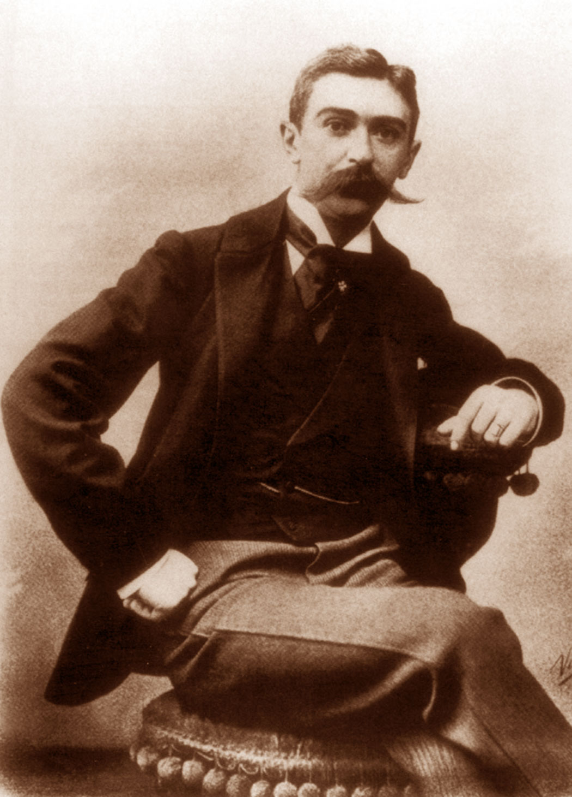
Барон Пьер де Кубертен
Величайшую энергию в пробивании идеи Белых олимпиад проявил Кубертен. В течение 1921 и 1922 годов великий француз проявил свой блестящий дипломатический талант. Сначала он добился создания комиссии по организации зимних Игр, а затем настоял на организации в 1924-м Недели зимнего спорта как средства пропаганды предстоящей летней Олимпиады

Slide 5
Зимние олимпийские виды спорта
По нынешним правилам МОК, зимний вид спорта может быть официально признан олимпийским, если он культивируется, минимум, в 50 странах на трех континентах, а соревнования в этом виде проходят как среди мужчин, так и женщин.

Slide 6
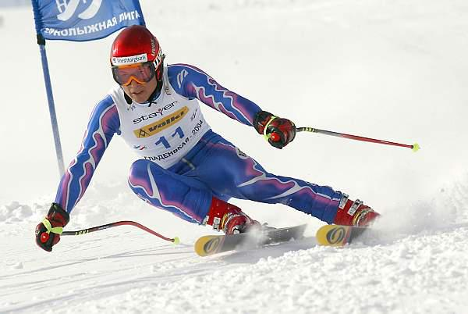
Горнолыжный спорт
Горнолыжный спорт - спуск с гор на специальных лыжах. Вид спорта, а также популярный вид активного отдыха миллионов людей по всему миру. Родиной горнолыжного спорта являются Альпы, на большинстве языков само название этого вида означает «альпийские лыжи»

Slide 7
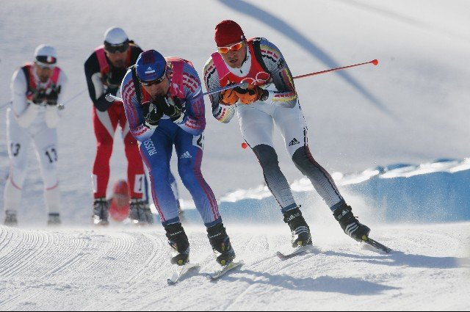
Лыжные гонки
Лыжные гонки - гонки на лыжах на определённую дистанцию по специально подготовленной трассе среди лиц определённой категории (возрастной, половой и т. д.). Относятся к циклическим видам спорта.

Slide 8
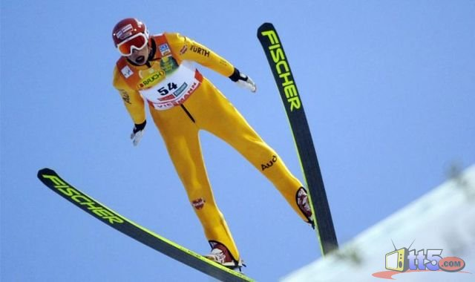
Прыжки с трамплина
Прыжки с трамплина - Прыжки на лыжах с трамплина[1] (англ. ski jumping) — вид спорта, включающий прыжки на лыжах со специально оборудованных трамплинов. Выступают как самостоятельный вид спорта, а также входят в программу лыжного двоеборья. Входят в состав Международной федерации лыжного спорта

Slide 9
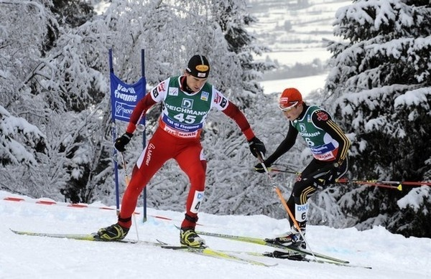
Лыжное двоеборье
Лыжное двоеборье - (англ. Nordic Combined) — олимпийский вид спорта, сочетающий в своей программе прыжки на лыжах с трамплина и лыжные гонки. Другое название — северная комбинация.

Slide 10
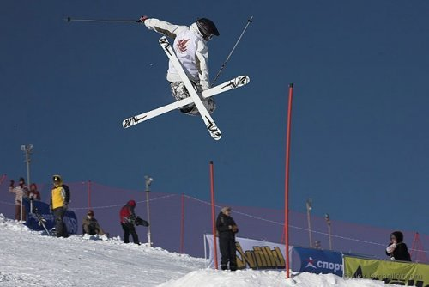
Фристайл
Фристайл - (англ. Freestyle skiing) — вид лыжного спорта, сноубординга. В состав фристайла входят лыжная акробатика, ски-кросс, могул и ньюскул скиинг. Лыжный балет — одна из дисциплин фристайла, существовавшая до 1999 года, была исключена из программ официальных соревнований.

Slide 11
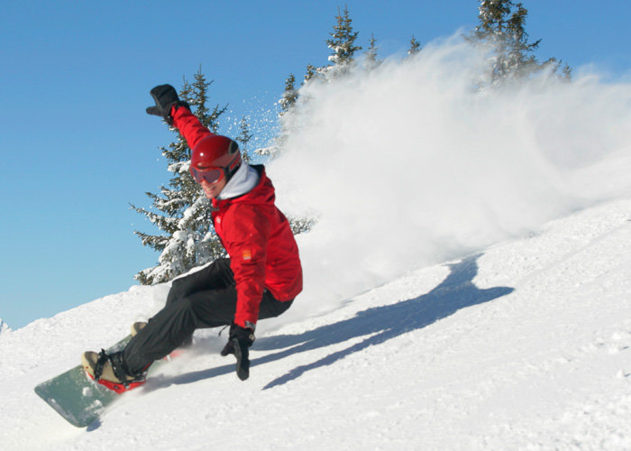
Сноубординг
Сноубординг - (англ. snowboarding) — экстремальный вид спорта, заключающийся в спуске с заснеженных склонов и гор на специальном снаряде — сноуборде.

Slide 12
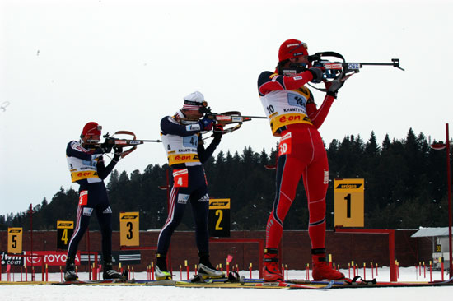
Биатлон
Биатлон - (от лат. bis — дважды и др.-греч. ἆθλον — состязание, борьба) — зимний олимпийский вид спорта, сочетающий лыжную гонку со стрельбой из винтовки.

Slide 13
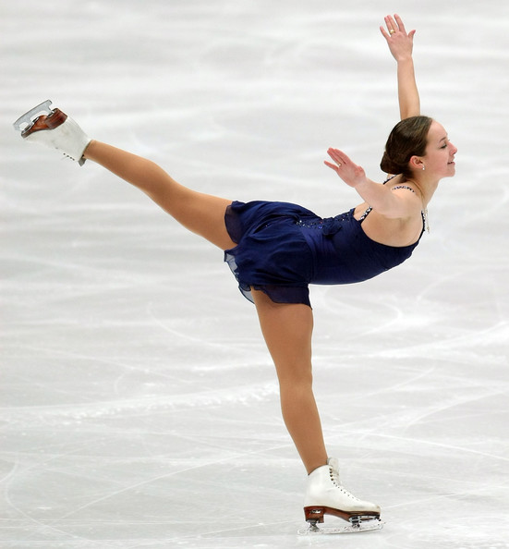
Фигурное катание
Фигурное катание - конькобежный вид спорта, относится к сложно координационным видам спорта. Основная идея заключается в передвижении спортсмена или пары спортсменов на коньках по льду с переменами направления скольжения и выполнением дополнительных элементов

Slide 14
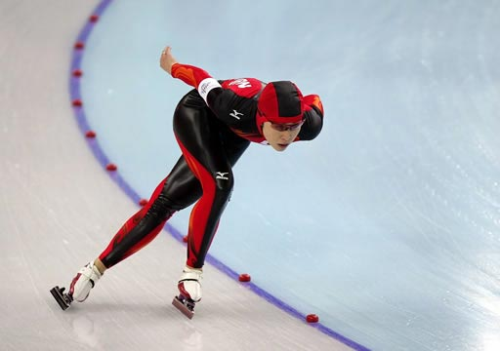
Конькобежный спорт
Конькобежный спорт - (Скоростной бег на коньках — англ. Speed Skating) — вид спорта, в котором необходимо как можно быстрее преодолевать определённую дистанцию на ледовом стадионе по замкнутому кругу.

Slide 15
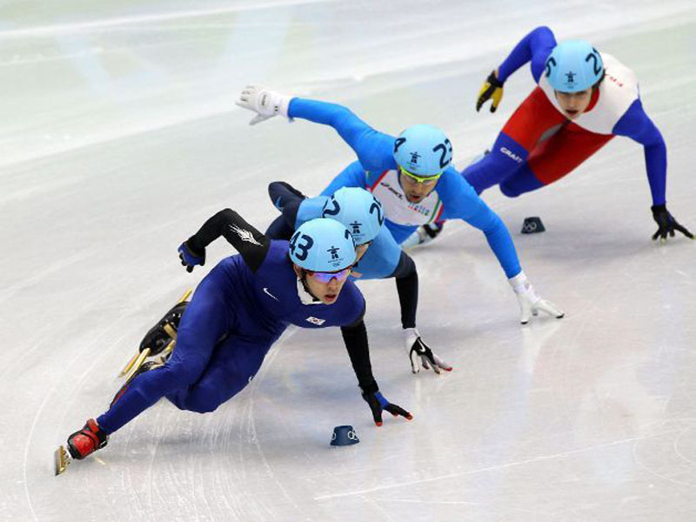
Шорт-трек
Шорт-трек - (англ. Short track speed skating, русск. Скоростной бег на коньках на короткой дорожке) — форма конькобежного спорта. В соревнованиях несколько спортсменов (как правило 4—8: чем больше дистанция, тем больше спортсменов в забеге) одновременно катаются по овальной ледовой дорожке длиной 111,12 м.

Slide 16
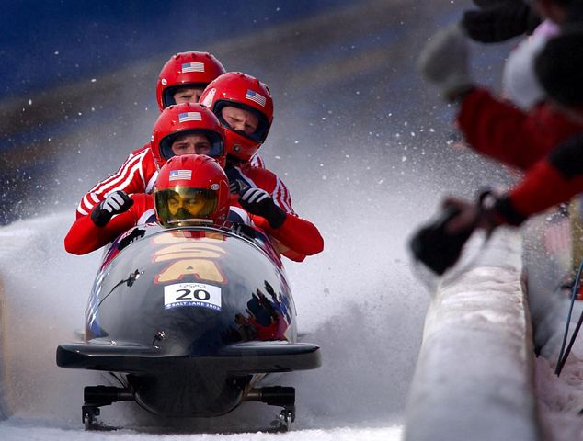
Бобслей
Бобслей Бобслей (от англ. bobsleigh) — зимний олимпийский вид спорта, представляющий собой скоростной спуск с гор по специально оборудованным ледовым трассам на управляемых санях — бобах.

Slide 17
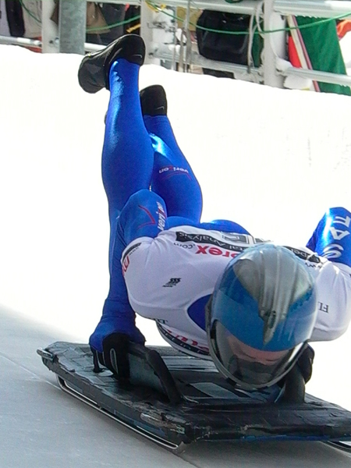
Скелетон
Cкелетон (англ. skeleton — скелет, каркас) — зимний олимпийский вид спорта, представляющий собой спуск по ледяному жёлобу на двухполозьевых санях на укрепленной раме, победитель которого определяется по сумме двух или четырех заездов.

Slide 18
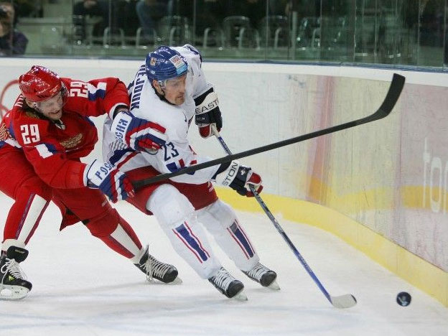
Хоккей с шайбой
Хоккей с шайбой — командная спортивная игра на льду, подвид хоккея, заключающаяся в противоборстве двух команд, которые, передавая шайбу клюшками, стремятся забросить её наибольшее количество раз в ворота соперника и не пропустить в свои. Побеждает команда, забросившая наибольшее количество шайб в ворота соперника.

Slide 19
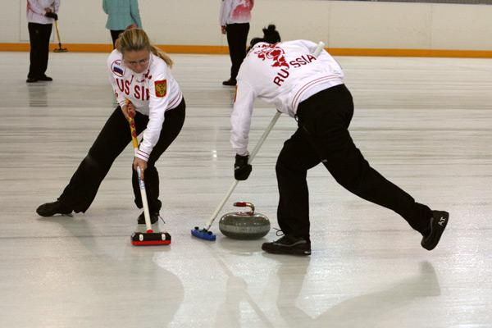
Кёрлинг
Кёрлинг (англ. curling, от скотс. curr) — командная спортивная игра на ледяной площадке. Участники двух команд поочерёдно пускают по льду специальные тяжёлые гранитные снаряды («камни») в сторону размеченной на льду мишени («дома»).

Slide 20
Виды спорта, по которым соревнования больше не проводятся
Военный патруль — прародитель современного биатлона. Первые соревнования проводились в 1924. Также проводились демонстрационные соревнования в 1928, 1936 и 1948. В 1960 биатлон становится зимним олимпийским видом спорта;
Специальные фигуры (англ.) в фигурном катании были представлены только на ОИ 1908 года

